Slide 1

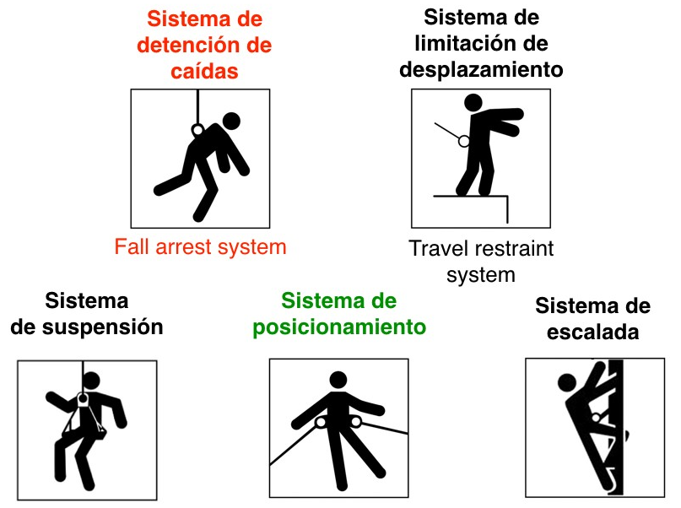
SISTEMAS ANTICAÍDAS Y EPP
Sistemas de protección contra caídas
Notes:
Sistema de restricción:
Evita que el trabajador llegue al borde
No permite la caída
2. Sistema de detención de caídas:
Permite cierto desplazamiento
Detiene la caída en caso ocurra
3. Sistema de posicionamiento:
Mantiene al trabajador en una posición segura
Usado en trabajos verticales

